Slide 1
AUTO-SDVS1
COVESA活動のご紹介（概要編）
COVESA Board Member
ルネサスエレクトロニクス株式会社
ハイパフォーマンスコンピューティング プロダクトグループ
HPC/SoC ソフトウエアイネーブルメント部
シニアダイレクタ 宗像尚郎

Slide 2

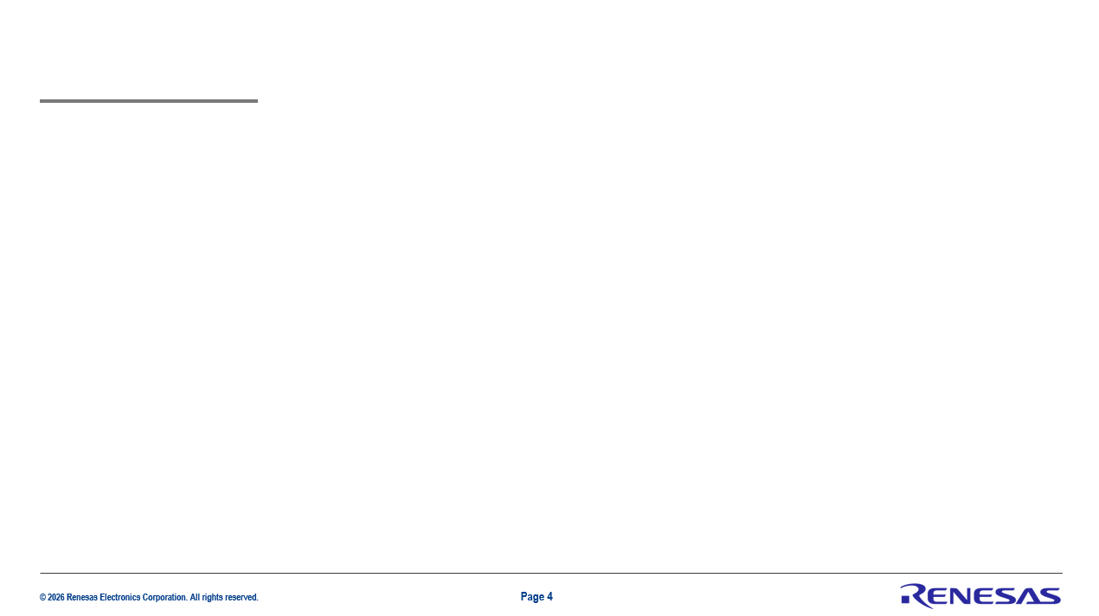
自己紹介 と 本日のスライドの構成（使い分け）
ルネサスで 車載向け SoC の R-Car向けの SW ソリューション、特に オープンソース（OSS）の
基盤開発を行っています。 この関連で複数の社外産業コンソーシアム活動にも参加しています.
  COVESA、Linux Foundation（AGL、Xen、Zephyr、yocto、）OSDVI、…
本日は Board Member（中の人）として COVESA の沿革や現在の活動経緯をご紹介します
同時に１メンバー企業（外の人）の視点で、COVESA への期待や取り組みについて補足します.
COVESA 公式メッセージとメンバー視点を分けるため、スライドの背景を使い分けます.
メンバー企業としての見解
但しルネサスの公式見解ではなく、
あくまで発表者の個人的意見です.
COVESA 公式メッセージ

Slide 3

COVESA 以前 ＝ GENIVI Alliance を振り返る
2009年3月 発足
創始メンバー （founding Members）8社
  BMW、GM、PSA、Delphi、Magneti Marelli、Visteon、Intel、Wind River
  2009年末には 40社、以降 2010年末には 88社、2012年3月に 164社が加盟
  2011年2月に BOSCH（Robert Bosch GmbH / Bosch Car Multimedia）が参加
  2011年4月に DENSO、ADIT が参加
GENIVI ＝ GEN ＋ IVI : Linux (OSS) を使って IVI システムを開発するための要素技術を共同
開発するための産業コンソーシアム活動
    Linux には GPL ライセンスが適用される ⇒ 開発成果は ソースコード公開義務 がある.
    開発成果を永続的にメンテナンス利用するには、開発コミュニティへのコード還元が必要.
    複数の（場合によっては競合する）企業が連携した産業コンソーシアム構築が合理的.
  GENIVI ではOSS化された結果は公開されるが、開発途上の議論や検討用コードは非公開 だったので開発者会合への参加などを含め、活動内容は外部には公開されなかった.（クローズド）

Slide 4
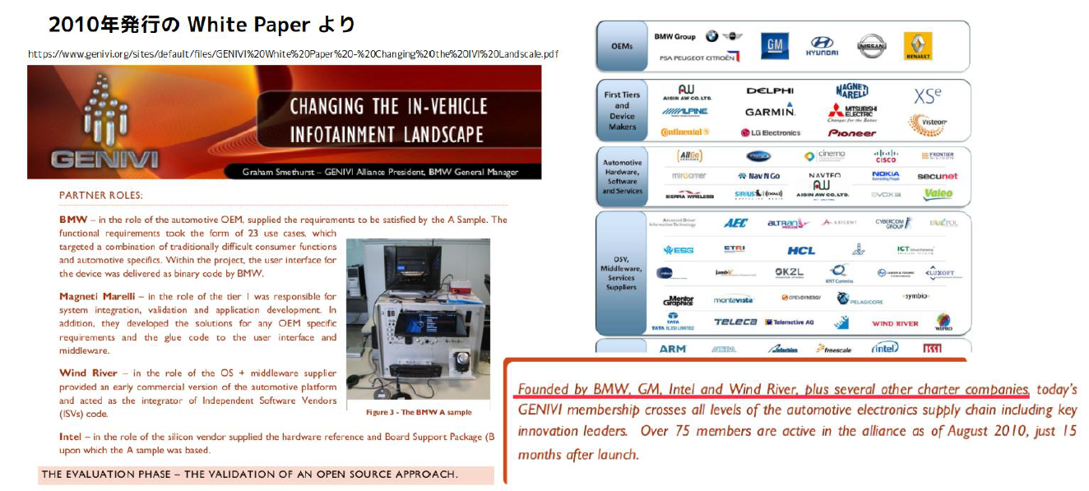
https://www.genivi.org/sites/default/files/GENIVI%20White%20Paper%20-%20Changing%20the%20IVI%20Landscale.pdf

Slide 5
なぜ IVI 向けに Linux を拡張する必要があったのか？
2009年 を振りかえると
  Linux は既に多くの組み込み機器で活用（ルーター、NAS、デジタルTV、STB、産業機器）
  初代 iPhone（2007年）、初代 Android（2008年） → マルチメディア機能が充実してきた.
  車載 IVI システムも ネットワークプロトコル、ファイルシステム、Audio/Video コーデック などへの対応が可能な Linux を利用したいという期待が出てくるのは当然の時代背景.
しかし「自動車特有のシステム要件の解決」が必要 だった
  通常のLinux 環境では、複数のアプリを実行中でも画面と音はアクティブなアプリが握る.
  IVI では画面（例えば地図表示）と音（例えば音楽再生）は別のアプリが管理している.
  さらに、音楽再生中に経路案内の音声を割り込ませる必要がある.
  さらに、経路案内中でも電話着信があれば、電話の音声を優先させる必要がある.
  音声だけでなく、画面も地図表示中に電話着信のダイアログをオーバーレイさせる必要がある
  単純なON/OFF以外に複数のステート管理が必要.（例えばドアロック解除直後、IVI起動前）
Linux の機能は非常に魅力的（技術的、経済的）だったが IVI 適用の課題を盛り込めるように
独自で技術開発を行い（fork するのではなく）コミュニティに還元 することを目指した.

Slide 6
GENIVI は「OSS の IVIシステムへの適用」に大きく貢献
技術領域 | GENIVIの主な成果 | その後への影響
Graphics / HMI | Wayland IVI Extension / Weston IVI-Shell / Layer Management | Weston upstream、AGL等
IPC / API | CommonAPI C++ + Franca IDL | 車載 Service-oriented SW設計
Logging/Trace | DLT (Diagnostic Log and Trace) | AUTOSAR DLTとの連携 車載Linuxで広く利用
Audio | GENIVI AudioManager | IVI Audio routing/policy 管理
Persistence | Persistence Client Library | 車載向けpersistent data管理
Lifecycle | Node State Manager / Lifecycle 管理 | ECU/IVI lifecycle 管理
Package/Platform | GENIVI Development Platform (GDP) | Yoctoベースの参照実装
Software Architecture | GENIVI Compliance / Component specification | 車載 Linux 共通アーキテクチャ
Connectivity | Vehicle interfaces、SOME/IP関連、CommonAPI bindings | Connected vehicle / SOAへの展開

Slide 7



GENIVI ⇒ COVESA への大転換（2021.10）
2020年には IVI システムの基本OSに Linux（OSS）を利用するのは当たり前 になった.
GENIVI 成果を活用した OSS ベースの商用ソリューションが多数誕生し利用されはじめた.
多くのコア機能は OSS のメインラインに取り込まれ、GENIVI で開発する必要は減ってきていた.
OSS ベースの車載向けディストリビューションの AGL UCB が継続メンテナンスされていた.
W3Cと連携してWeb 技術（http、WebSocket）を使って車両情報をサーバー／クラウドと交換する API である VISS (Vehicle Information Service Specification) を標準化した.
GENIVI 次の技術課題として「データ」に着目し「コネクテッド」向け基盤技術開発に挑戦 する
ことを決定し、この新しい目標を明確に打ち出すために COVESA へと名称変更を決断をした.
GENIVI 時代の主要メンバーに加え、新しく活動に参加するメンバー企業も登場している
以下は、当時議論し不採用となったロゴ（コネクテッドを強く意識していた事がわかる）

Slide 8



コネクテッドカー
の未来を加速させる
2026年9月

Slide 9


Slide 10

目次
COVESA について
主な技術開発
会員となるメリットと業界でのアピールのチャンス
COVESA への入会方法

Slide 11

COVESA は ..．
「オープン」 かつ 「グローバル 」を基本理念とし
業界の主要100以上の組織から構成される産業コミュニティ活動で
「コネクテッド ビークル の エコシステム」における
技術的 および ビジネス上の課題解決に取り組んでいます

Slide 12
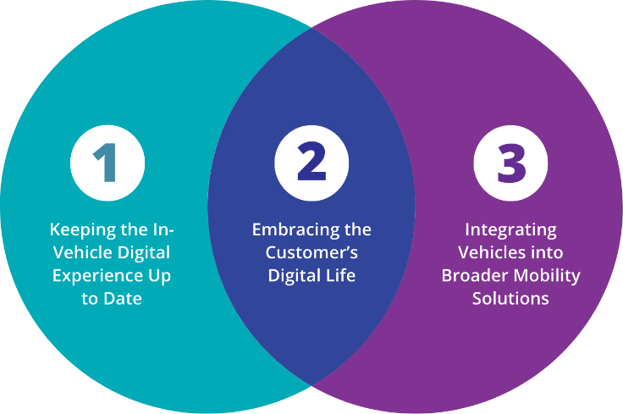
私たちの目的：取り組んでいる課題
クルマにも最新のデジタル体験
を提供する
ユーザーの
デジタルライフを受け入れる
クルマを広範な
デジタルソリューションに統合する

Slide 13
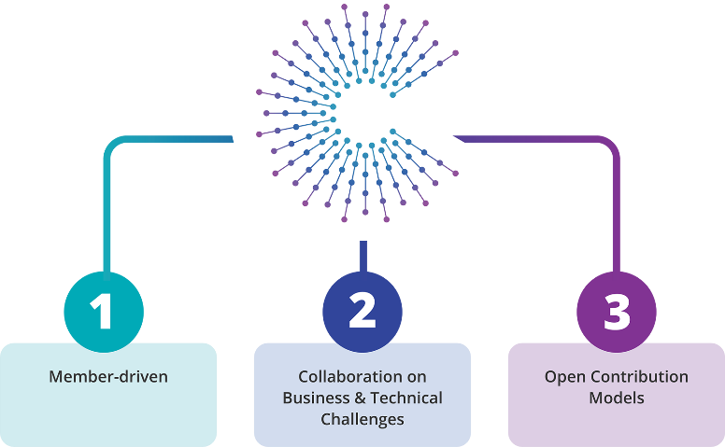
私たちの価値観：アライアンスの基本理念
メンバー主導
ビジネス課題と技術的課題に
関わる連携
オープンな
コラボレーション
モデル

Slide 14
COVESA の基本理念 を考える
メンバー主導
  市場で 競争関係にある企業間でも連携可能な技術領域 を丁寧に探る会話を積み重ねる
  特定の企業がシード技術を提供し他のメンバーはそれを採用するスキームではない
  あえてコードではなく、API とか データ定義 のような 抽象度が高い領域で連携 する
ビジネス課題 と 技術的課題 両方にフォーカス
.
  純粋な研究開発ではなく、メンバーが直面する 具体的なビジネス課題の解決 を目指す
  自動車業界に新たなビジネス機会を創出 するイノベーション創出を目指す
  年二回開催する AMM（All Member Meeting）ではメンバー間の商談機会を提供する
オープンなコラボレーション
  GENIVI 時代は「クローズド」な活動だったのでメンバー間に閉じた成果の活用だった
  COVESA 立ち上げ時にデータ流通の重視から「オープン」に大きく舵を切った
  COVESA の活動に参加することで、Connected Vehicle の未来に 影響力を行使できる

Slide 15



COVESA が会員に提供している価値
乗用車・トラックOEMメーカー
  革新的 かつ 業界に即したアプローチ
  オープンソース技術
  つながり、連携、顧客 機会の提供
その他のサプライヤー
及び テクノロジー企業
Tier1 サプライヤー

Slide 16
何故 COVESA は「コード」を提供価値にしていない？
GENIVI 時代には GDP（GENIVI Development Platform）というレファレンスコードがあった.
AGLの基本理念は「Code First」（発足当初は Spec First だったが、途中で方針を変えた）
  AGL は Unified Code Base（UCB）という参照用ディストリビューションを提供している
  AGL UCB は参照用のベースラインコードであり、各 OEM は独自に拡張が可能
  実際に多くの Connected Vehicle には AGL UCB が採用されている
IT 領域では 独占的な地位を確立した SW プラットフォーマー が実質的に市場を支配している
自動車業界では、競合 OEM の基本 SW をそのまま採用することは実際にはあり得ない
オープンソースの利活用 が前提となった今、どの領域まで共創開発が可能なのか を模索した
  完全な車載情報システム SW (例えば、Android Automotive OS)
  取捨選択が可能な Code Base (例えば、AGL Unified Code Base)
  プログラム間の通信を規定した API (例えば、W3C/COVESA VISS)
  自動車で扱うセンサーや信号のデータを抽象化するデーターモデル（例えば COVESA/VSS)
  COVESA は自動車OEMに限定されない幅広い適用性を重視し、ハイレベルなデータモデルを定義
抽象度

Slide 17
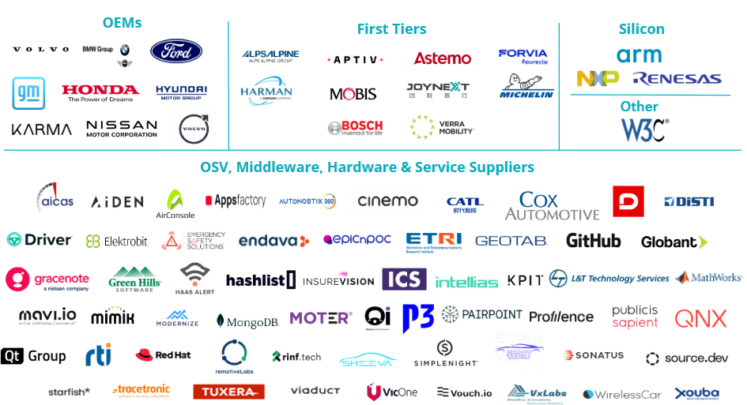
メンバー
Tier1
半導体
OSV、ミドルウエア、ハードウエア、サービス提供事業者

Slide 18












2025年の新規会員
その他、入会手続き中の会員
16

Slide 19
主な技術開発

Slide 20
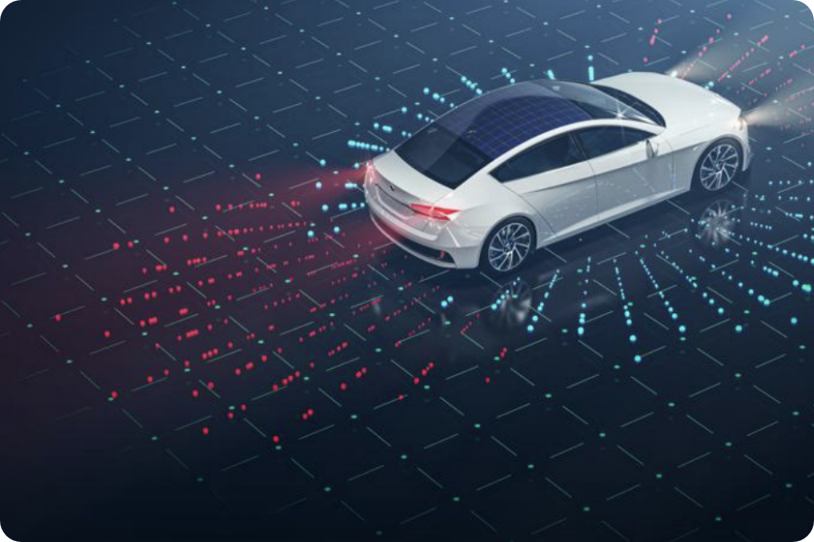




車両データの標準化
  データ定義および交換のための共通言語
  データおよびサービスへのアクセス用共通インターフェース
AOSP アプリフレームワーク
  自動車アプリ市場の断片化の解消
  一度作成すれば、ブランドを問わず展開が可能です
商用車 および フリート管理ソリューション
主な
技術開発
  フリート管理のユースケースに向けた共通データ定義
  を活用することができます.
オープンソース コード投稿活動
  オープンソースプロジェクトのホスティングにおいて15年の実績があります.

Slide 21
データ エキスパートグループ の主な活動
  エンドポイント統合のための
  APIゲートウェイ コンポーネント（例：VISS）
  データ交換
  リモートサービスの実行
    概念とアプローチの定義
クラウド
Native OS
ホストOS （例：Android）
モバイル
充電
ポイント
AI
API ゲートウェイ（タッチポイントの統合） 車内および車外
ベストプラクティス
および ガイドライン
データモデル／
オントロジー
データアーキテクチャ
インフラストラクチャ
インターフェース定義
  車両ドメインデータ
  向け VSS
  マルチドメインおよび業界横断のための VDM
  ナレッジ層
  オントロジーとグラフ
  概念とツール
  他のドメインモデル
  との連携
  データ中心主義
  アーキテクチャ
  ゾーン型アーキテクチャ
  導入シナリオ
  リファレンス実装
  セントラル・データ・
  サービス・プレイ
  グラウンド
  共通車両インター
  フェース
  機能
  VISS
  vsomeip
  IFEX
  uServices
  Automotive API
  ガバナンス
  プライバシーと ID
  データモデルと 定義
  API ファースト
COVESA
データ エキスパートグループ
Notes:
VISS – 車両情報サービス仕様
VSS – 車両信号仕様

Slide 22





実用的な車両データを表現可能で、一貫性があり
幅広く採用される、オープンなデータモデルです
拡張性を担保する
市場投入までの期間を短縮する
VSS
車両信号仕様
（Vehicle Signal Specification）
将来のビジネスを支援する
イノベーションを推進する

Slide 23
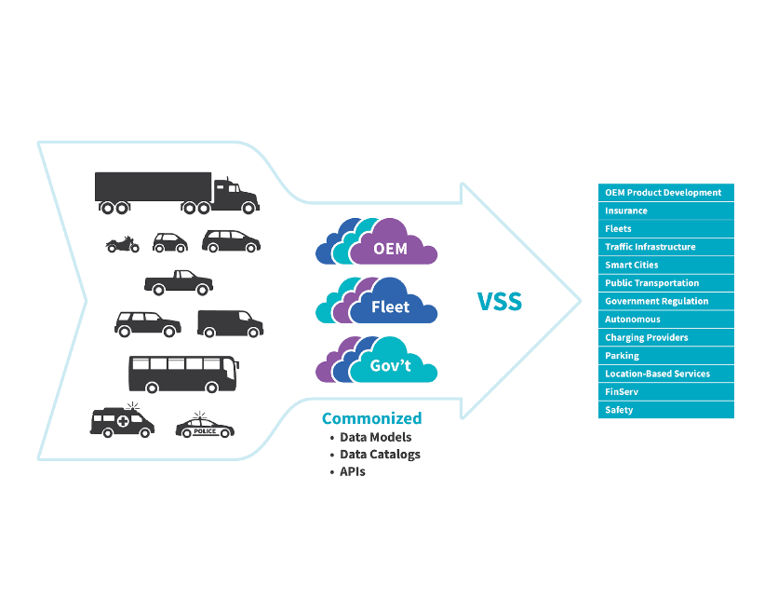
VSS：コネクテッドカーのビジネスチャンスを
最大化するための重要な取り組み
OEM の車両開発
保険
フリート管理
交通インフラ
スマート シティ
公共交通インフラ
行政の登録
自動運転
充電インフラ
駐車場
ロケーションサービス
ファイナンス
安全
共通言語化された
データー モデル
データー カタログ
API
VSSは多様なデータソースを統合し、ビジネス価値創出に貢献します.

Slide 24










VSS：OEMメーカー と オープンソース での採用実績
OEM の採用実績
オープンソース プロジェクトの採用実績
（Eclipse SDV フリート管理ブループリント
および Eclipse Service-to-Signal）
（ Pivotプロジェクト）

Slide 25












その他の VSS 導入事例
企業、製品、ソリューションの採用実績

Slide 26





VDM：長期的ビジネス価値を創出するために
迅速な統合
重複の削減
ドメイン間の柔軟性の確保
VDM
車両データモデル
（Vehicle Data Model）
オープンソース コミュニティ
VSSとの共存

Slide 27

VDM：新しいモデリング手法を導入しました
シンプル セマンティック データ モデリング（S2DM）
COVESA VSS が掲げる原則（ 簡潔性、アクセシビリティ、コミュニティ主導）を継承します.
柔軟性、ガバナンス、相互運用性が向上します.
 | VSS | VDM
モデリング手法 | VSS ルールセット（VSPEC = YAML + COVESA 拡張機能）およびツール（vss-tools） – モデルの作成、検証、およびエクスポート用. | 広く採用されている確立された言語（GraphQLスキーマ定義言語（SDL）および シンプル・ナレッジ・オーガニゼーション・ システム (SKOS)）を用いた シンプル・ セマンティック・データ・モデリング（S2DM）です.
カタログ（統制語彙） | VSSルールセットを使用して作成さた VSSツリー の仕様. | S2DM を使用して作成された VSS ツリーの 仕様に準拠.

Slide 28
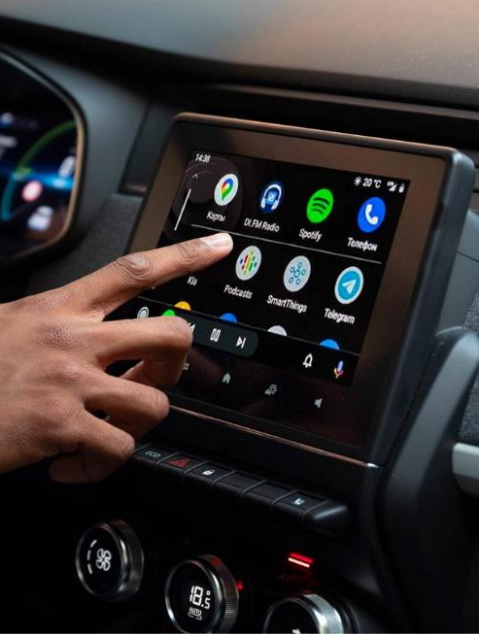




フラグメンテーションを軽減し、選択肢を拡大し、AOSP 自動車エコシステムを成長させます.
アプリのイノベーションと
豊かな開発体験の実現
アプリ開発者のスムーズな導入とテスト
自動車向け AOSP
アプリフレームワークの標準化
OEM横断的なアプリエコシステムの構築
断片化の回避

Slide 29
AOSP: 進行中のワークストリーム
  UnifiedPush Notifications：オープンソースのプッシュ通知サービス仕様の策定および実装.
  エミュレーター：自動車の代表的な環境下でアプリの開発・テストを行うことで、アプリ
  開発者の負担軽減を図ります.
  データ：AOSPの車両プロパティを Vehicle Signal Specification（VSS）と整合させます.
  COVESA SDK：各ワークストリームで開発されたコードを統合し、すべての「COVESAライブラリ」の集合体として提供します.
  エンターテインメント：車載環境における技術的な実装を標準化することで、コンテンツ
  プロバイダーの参入障壁を低減させます.
16
Notes:
AOSP – Androidオープンソースプロジェクト
SDK – ソフトウェア開発キット

Slide 30
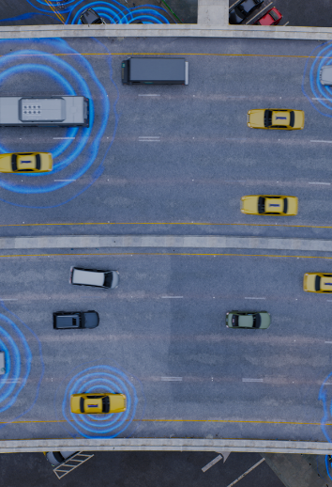
商用車への VSS 適用時に発生する
「一般的な技術的アプローチ」と「ソリューション」のギャップを解消してきます
フリート対応可
一貫性があり、信頼性が高く、安全なデータアクセス
フリート
商用車
一貫性のあるデータの価値
グローバルなアクセスと透明性
Notes:
VSS – 車両信号仕様

Slide 31
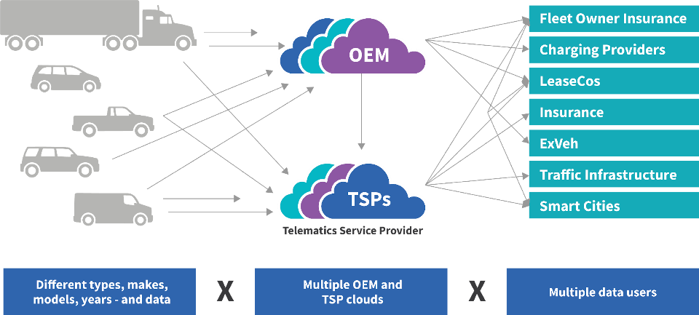
商用車（現状）
フリート オーナー保険
充電インフラ提供者
リース会社
保険
電動車
交通インフラ
スマートシティ
テレマティクス サービス提供者
様々な形式、メーカー、
モデル、年式、データ
様々な OEM の
テレマサービスクラウド
様々なデータ ユーザー

Slide 32
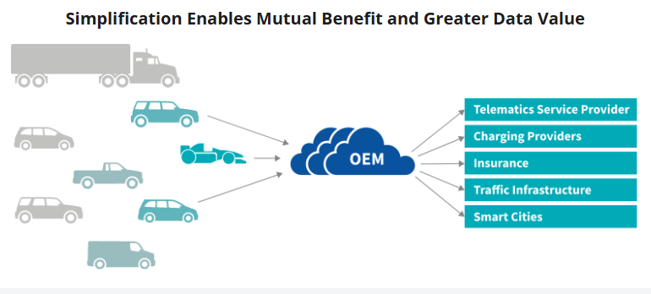
商用車（VSS/VDM 導入後）
単純化（標準化）により相互に利便性が高まり、データの価値も拡大します
テレマティクス サービス提供者
充電インフラ提供者
保険
交通インフラ
スマートシティ

Slide 33
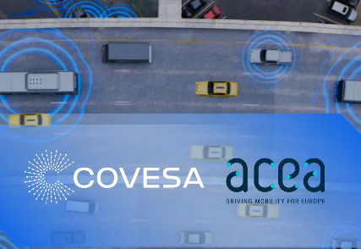
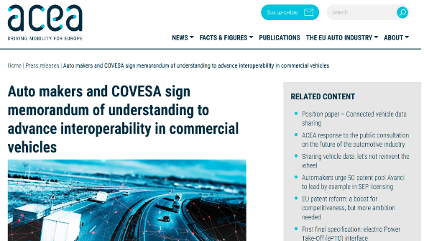
商用車の相互運用性を推進しています

Slide 34







COVESA が注目しているその他の技術領域
アイデア創出／導入
車内体験
セキュリティ
コネクテッド・セーフティ
生成型 AI
車両コマース

Slide 35


会員のベネフィット と
業界でのアピールチャンス
Copyright ©2026 COVESA
35

Slide 36
会員のベネフィット
次のステップに進みたい方は、ぜひ私たちにご相談くだ
さ
い
影響力の行使
ネットワーク構築
成果の利用
  意見を表明し、技術的な方向性に影響を与えることができます.
  グループ、プロジェクト、及びBirds of a Feather を主導し、参加することができます.
  革新的なユースケースを提案
  することができます.
  志を同じくする組織のメンバー
  との交流ができます.
  思考家と実践家の両方からなる
  グローバルなコミュニティへ
  参加できます.
  COVESA のメンバー会議、技術
  サミット、業界イベントへの参加ができます.
  業界同業者、インフルエンサー、ビジネスリーダーと交流できます.
  COVESAの成果物の早期
  リリース版（一般公開前）を活用できます.
  導入過程で得られた知見を共有できます.
  自社の製品やサービスの
  課題をインプットすることで自社製品やサービスの
  改善ができます.
123 Anywhere St., Any City

Slide 37
Free Rider（タダ乗り）の方が得なのではないか？
GENIVI には メンバーでなければアクセスできない情報 が色々あった ＝ 明確なベネフィット
COVESA は「オープン」に転換 したので、開発者会議議事録を含め 大部分の技術情報が公開
会費を払ってメンバーになる必要があるのか？ という疑問を持つ人がでてくる
メンバーにならず、公開された議論やコードを参照する Free Rider は結局 得なのか損なのか
Free Ride は「後追い」なので、進化に追従するためのコストと時間差 が永続的に発生する
COVESA の技術検討の現場に参加することで Connected Vehicle の未来に影響力を行使できる
アラン ケイ「未来を予測する最善の方法は、それを発明することだ（The best way to predict the future is to invent it）」

Slide 38

業界でのアピールチャンス
COVESAの既存および今後のプロジェクトに積極的に参加できます.
注目を浴びる機会：
ブログ、ニュースレター、ソーシャルメディアなどを活用することができます.
COVESAの集会、業界イベント、限定イベントで存在感をアピールできます.
ウェビナー、パネルディスカッション、講演の機会を通じて、世界中の聴衆にアピールが可能です.
イベントのスポンサーとなる、あるいは他のメンバーと共に
デモンストレーションを行う
ことができます.

Slide 39
会員特典
会員特典 | チャーター 年会費75,000ドル | コア 年会費3万ドル | アソシエイト 年会費 12,000ドル | スタートアップ 規模に応じて年額5,000ドルまたは2,000ドル
影響力の行使
取締役会（Board Meeting）での議席 | 選出された場合の任期は2年 | 選出された場合の任期は1年
AMMでの基調講演枠 | 年2回 | 年1回
業界パネルへの優先的な登壇機会 | ✔
新しいグループ／チームの提案および主導権 | ✔ | ✔
技術運営チームへの任命 | ✔ | 選出された場合
COVESA が主催する新しいオープンプロジェクトを提案する権利 | ✔ | ✔ | ✔ | ✔
ネットワーク構築
AMMsでの無料ブース | ✔
業界パネルでの優先的な登壇枠 | ✔ | ✔
グループ／チームにおける議決権を有するメンバーとして参加する権利 | ✔ | ✔ | ✔ | ✔
すべての会員会議への出席資格 | 無料パス無制限 | 無料パス10枚 | 無料パス4枚 | 無料パス2枚
成果の利用
COVESA 成果物への先行アクセス | ✔ | ✔ | ✔ | ✔
COVESA ショーケースイベントでの製品展示資格あり | ✔ | ✔ | ✔ | ✔
会員用Wikiおよびメーリングリストへのアクセス権 | ✔ | ✔ | ✔ | ✔

Slide 40

COVESAに参加してください
最適な会員種別を選んでください
オンライン入会申込書 に記入してください
契約文書をご確認の上、署名済みの
参加契約書 を提出してください
会費をお支払いください
入会はこちら：covesa.global/join-covesa/
Copyright ©2026 COVESA
40

Slide 41
ありがとうございました
公式 Web：www.covesa.global
お問い合わせ：help@covesa.global
技術情報：wiki.covesa.global

Slide 42
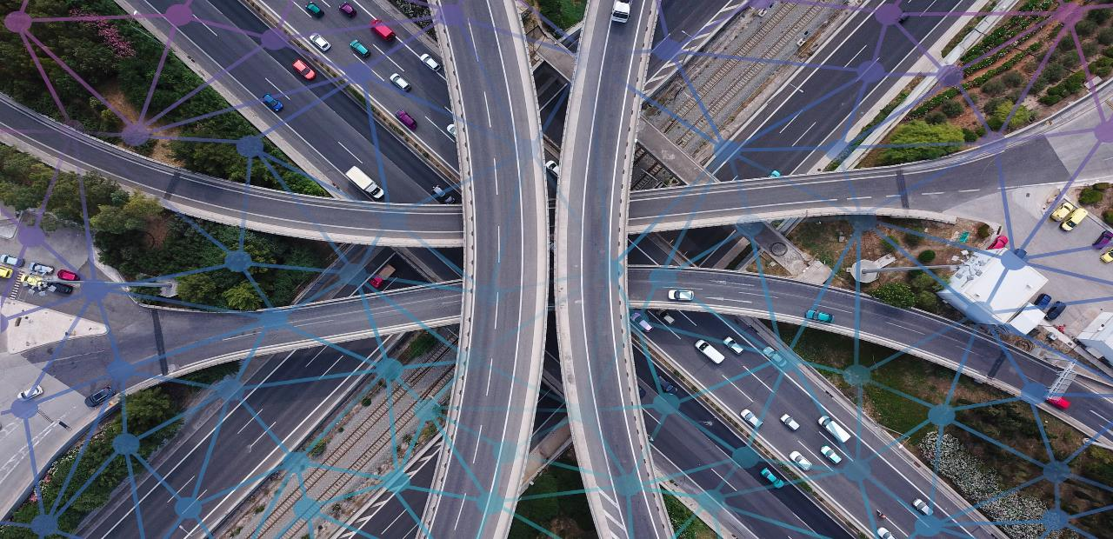
その他の技術的重点分野
COVESAのグループおよびプロジェクトは、コネクテッドカーシステムおよびソフトウェア定義車両（SDV）の発展に向けて、会員が協力するための組織体制です。

Slide 43

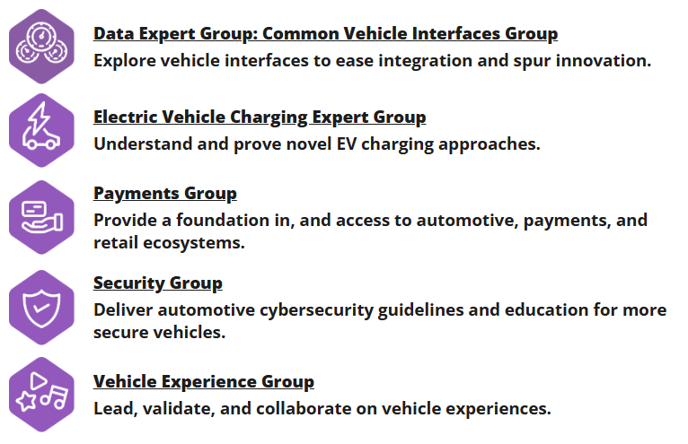
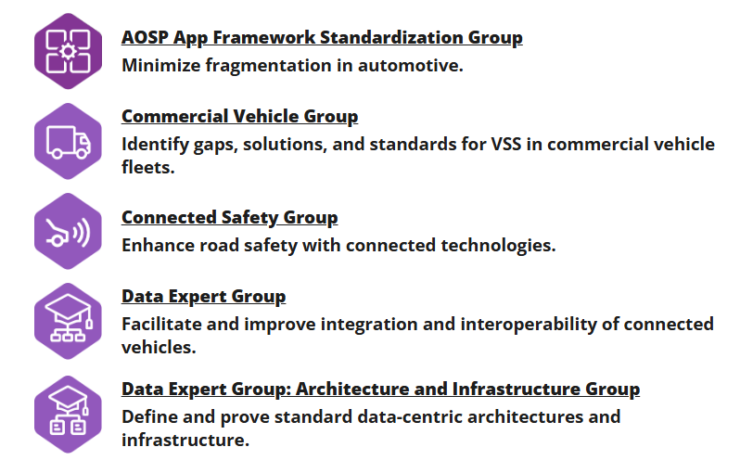

技術的焦点
プロジェクトまたは一連のプロジェクトを通じて特定の分野の発展を図るために結成され、
理事会によって承認された「エキスパート グループ」または「Birds-of-a-feather（BoF）」

Slide 44
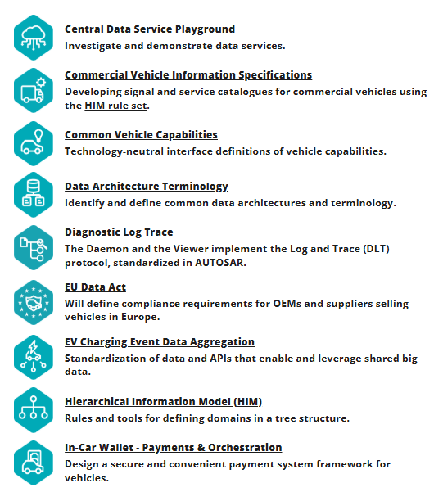
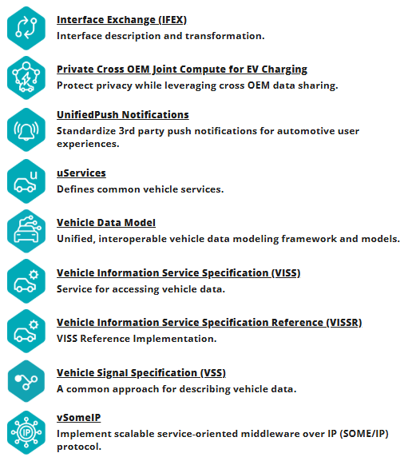
技術的焦点
「COVESAプロジェクト」とは、エキスパートグループ、Birds-of-a-Feather（BoF）、またはチームに関連して公開の場で行われる具体的な作業であり、その成果物が生成されるものです.

